Slide 1
Разработка мобильного приложения для автоматизации процессов взаимодействия клиентов с фитнес-клубом.
Выполнил студент группы ПИ19-3:
Данилин Александр Александрович
Научный руководитель:
Доцент, к.т.н. Калажоков З.Х.

Slide 2
Объект, предмет исследование и цель
Объектом исследования курсовой работы является разработка мобильного приложения для фитнес-клуба.
Предметом исследования являются технологии, используемые для разработки приложения, включая языки программирования Python и Java, фреймворк Django, а также другие инструменты, такие как Android Studio, SQLite.
Цель курсовой работы состоит в разработке клиент – серверного мобильного приложения, удовлетворяющего базовые потребности клиента фитнес – клуба, и изучение преимуществ выбранных технологий

Slide 3
Задачи
Изучение теоретических основ разработки web-приложений, принципов работы RSS-каналов и их формата
Изучение существующих решений для разработки web-приложений и выбор оптимальных средств разработки
Проектирование архитектуры приложения, определение структуры базы данных и разработка схемы хранения данных.
Разработка backend-части приложения на основе фреймворка Django с использованием языка программирования Python.
Разработка frontend-части приложения на основе фреймворка Vue с использованием языков программирования JavaScript и HTML/CSS.
Настройка веб-сервера Nginx для обработки запросов к приложению.

Slide 4
Структура приложения
Функциональные возможности:
просмотр новостей;
Просмотр истории собственных тренировок;
добавление, редактирование тренировок;
просмотр расписания;
просмотр профиля.
Инструментальные средства разработки: Java, Python.
Библиотеки: Django, Django REST, Volley и т.д.
Фреймворки: DJango.

Slide 5
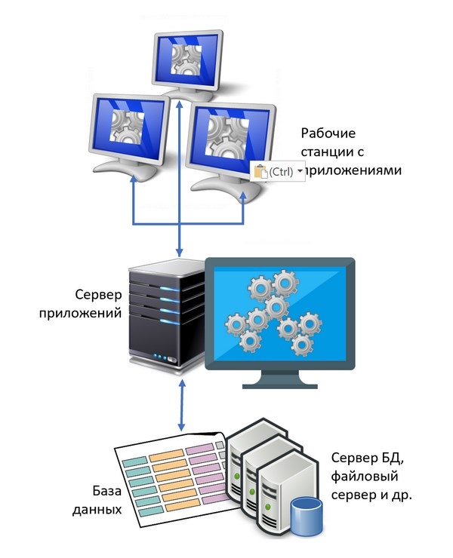
Клиент-серверная архитектура

Slide 6
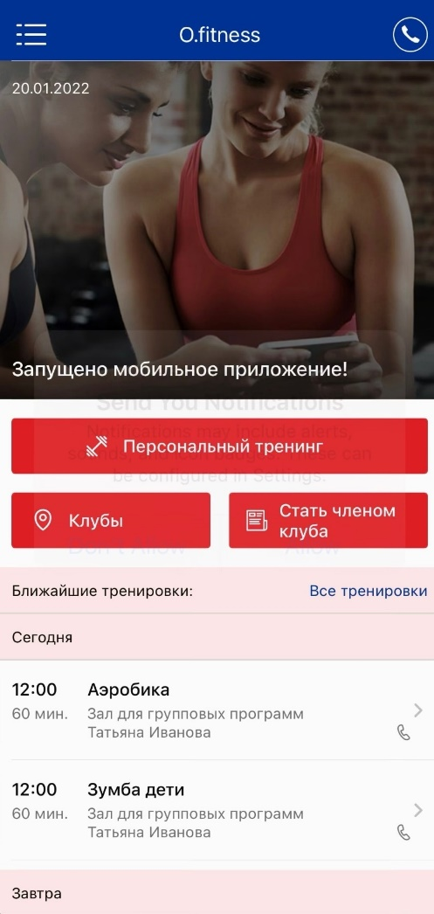
Приложения

Slide 7


Фронтенд

Slide 8

Базы данных

Slide 9


Бекенд

Slide 10

Тестовая среда

Slide 11
Решение
Разработанная приложение позволяет достигнуть следующих эффектов
позволяет пользователям быстро и удобно получать доступ к новостям и информации спортивного клуба;
позволяет пользователям вести учет и отслеживать прогресс собственных тренировок
разработанное приложение на основе прогрессивного web-приложения обеспечивает высокую скорость загрузки и отзывчивость.

Slide 12
Заключение
Таким образом, было разработано мобильное приложение, способное удовлетворять потребности как обычных посетителей спортивных залов, так более продвинутых спортсменов. Оно сочетает в себе качества информационного и интерактивного инструмента, позволяющего оставаться в курсе всего происходящего в спортзале, а также наблюдать за собственным прогрессом.

Slide 13
Спасибо за внимание!

